Slide 1
স্বাগতম

Slide 2
মোঃ হাবিবুর রহমান প্রভাষক রাষ্ট্রবিজ্ঞান বিভাগ কুশিয়ারা ডিগ্রি কলেজ গোলাপগঞ্জ, সিলেট। মোবাইলঃ ০১৭২০ ৮২ ৪৪ ৩৩ ই-মেইলঃ rahabib0007@gmail.com

Slide 3
পৌরনীতি ও সুশাসন-দ্বিতীয় পত্র একাদশ-দ্বাদশ শ্রেণি অধ্যায়ঃ প্রথম তারিখ: ২৬/১০/২০২১ ইং

Slide 4
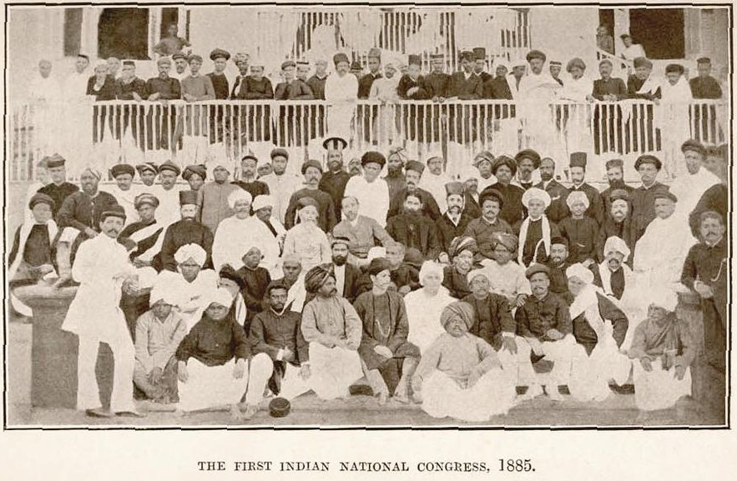
ইন্ডিয়ান ন্যাশনাল কংগ্রেসের প্রথম অধিবেশন, বোম্বাই, ২৮-৩১, ডিসেম্বর, ১৮৮৫।
ব্রিটিশ বিরোধী আন্দোলন

Slide 5
আমাদের আজকের পাঠ…
১৮৯২ সালের ভারতীয় পরিষদ আইন

Slide 6
শিখনফল
আজকের ক্লাস শেষে শিক্ষার্থীরা…
১৮৯২ সালের ভারতীয় পরিষদ আইনের পটভূমি সম্পর্কে বলতে পারবে;
এই আইনের প্রাধান প্রধান ধারা বা বৈশিষ্ট্য গুলো ব্যাখ্যা করতে পারবে;
১৮৯২ সালের ভারতীয় পরিষদ আইনের গুরুত্ব বর্ণনা করতে পারবে।

Slide 7
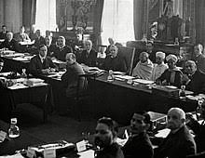
১৮৬১ সালের ভারতীয় পরিষদ আইনের পটভূমি
ব্রিটিশ শাসনের বিরুদ্ধে জনগণের ক্ষোভ।
লর্ড লিটনের সংবাদপত্র দমন আইন।
১৮৮৫ সালে ভারতীয় কংগ্রেসের প্রতিষ্ঠা।
লর্ড ডাফরিনের আইন পরিষদগুলোর সংস্কার
ভারত সচিব লর্ড ক্রস এর চেষ্টায় ব্রিটিশ পার্লামেন্টে বিল উপস্থাপন।
1892 সালে সংশোধিত আকারে বিলটি আইনে রুপান্তরিত হয়।

Slide 8
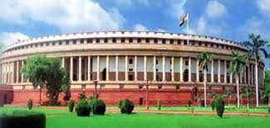
১৮৬১ সালের ভারতীয় পরিষদ আইনের প্রধান প্রধান ধারা বা বৈশিষ্ট্য
১৮৬১ সালের ভারতীয় পরিষদ আইনের প্রধান প্রধান ধারা বা বৈশিষ্ট্যসমূহ নিম্নরূপঃ
কেন্দ্রীয় আইন পরিষদের গঠন

Slide 9
১৮৯২ সালের ভারতীয় কাউন্সিল আইনে কেন্দ্রীয় আইন পরিষদের গঠন সম্পর্কে বলা হয় যেঃ
কেন্দ্রীয় ও প্রাদেশিক আইন পরিষদ গুলোর সদস্য সংখ্যা বর্ধিত করা হবে।
কেন্দ্রীয় ও প্রাদেশিক আইন পরিষদে সর্বনিম্ন ১০ জন সদস্য এবং সর্বোচ্চ ১৬ জন অতিরিক্ত সদস্য নিয়োগ করা হবে।
অতিরিক্ত সদস্যদের মধ্যে ৬ জনের বেশি সরকারি সদস্য হতে পারবেন না।
অতিরিক্ত সদস্যরা ভারত সচিবের সম্মতিক্রমে গভর্নর জেনারেল কর্তৃক নিয়োগপ্রাপ্ত হবেন।
বেসরকারি সদস্যের কয়েকজন হবেন নির্বাচিত সদস্য এবং বাকি সকল হবেন গভর্নর জেনারেলের মনোনীত সদস্য।
৫. কেন্দ্রীয় আইন পরিষদের মোট সদস্যদের ভাগ বেসরকারি সদস্য হবেন। অর্থাৎ ১৬ জন অতিরিক্ত সদস্যের মধ্যে ১০ জন হবেন বেসরকারি সদস্য।

Slide 10
কেন্দ্রীয় আইন পরিষদের সদস্যগণ সরকারের বার্ষিক অর্থনৈতিক রিপোর্ট আলোচনার সুযোগ পাবেন এবং ইচ্ছা করলে এর সমালোচনা করতে পারবেন। কিন্তু এ রিপোর্টের কোনো সংশোধন তারা করতে পারবেন না।
আইন পরিষদের সদস্যগণ ৬ দিনের নোটিসের ভিত্তিতে জনস্বার্থ বিষয়ে সরকারের কাছে প্রশ্ন রাখতে পারবেন। কিন্তু তারা সম্পুরক প্রশ্ন জিজ্ঞাসা করতে পারবেন না।
আইন পরিষদের সভাপতি কোনো কারণ না দেখিয়েই যে কোন প্রশ্ন নাকচ করতে পারবেন।
আইন পরিষদের কার্যনির্বাহ করার জন্য গভর্নর জেনারেল যে বিধি রচনা করবেন, সদস্যরা সে বিধি মেনে নিয়ে প্রশ্ন উত্থাপন করতে পারবেন।

Slide 11
প্রাদেশিক আইন পরিষদের গঠন সম্পর্কে বলা হয় যেঃ
কেন্দ্রের মতো প্রাদেশিক আইন পরিষদগুলোর সদস্যসংখ্যাও বৃদ্ধি করা হবে।
বঙ্গীয় প্রাদেশিক আইন পরিষদের সদস্যসংখ্যা ২০ জনের বেশি হবে না।
বোম্বাই ও মাদ্রাজের আইন পরিষদগুলোর সদস্যসংখ্যা নিম্নতম ৮ এবং উর্ধ্বতম ২০ জনের বেশি হবে না।
উত্তর-পশ্চিম সীমান্ত প্রদেশ ও অযোধ্যা আইন পরিষদের সদস্যসংখ্যা হবে ১৫ জন।
প্রাদেশিক আইন পরিষদ সদস্যগণ জনস্বার্থ বিষয়ক প্রশ্ন সরকারকে করতে পারবেন।
প্রাদেশিক আইন পরিষদ সদস্যগণ সরকারের বিভিন্ন নীতির উপর বিতর্ক করতে পারবেন।
প্রাদেশিক আইন পরিষদের সভাপতি হিসেবে গভর্নর জেনারেল সদস্যদের কোন কোন প্রশ্ন ইচ্ছা করলে অগ্রাহ্য করতে পারবেন।

Slide 12
গভর্নর জেনারেলের পূর্ব অনুমতি সাপেক্ষে প্রাদেশিক আইন পরিষদ নতুন আইন তৈরি বা পুরনো আইন বাতিল করতে পারবেন।
আইন ও বিধি প্রণয়নের উদ্দেশ্যে অনুষ্ঠিত বৈঠকে ‘সপরিষদ গভর্নর জেনারেল’ এর আইন প্রণয়নের ক্ষমতা কোনো প্রভাব বিস্তার করবে না।

Slide 13
নির্বাচন বিধি
এ আইনে গভর্নর জেনারেলকে সদস্য মনোনয়ন সম্পর্কে নিয়ম-বিধি রচনার ক্ষমতা দেয়া হয়। তবে ভারত সচিব এর অনুমোদন সাপেক্ষে গভর্নর জেনারেলকে এ ক্ষমতা প্রয়োগের কথা উল্লেখ করা হয়। নিচে কেন্দ্র ও প্রদেশের নির্বাচন বিধি উল্লেখ করা হলোঃ

Slide 14
কেন্দ্রে নির্বাচন বিধি
এ আইনে বলা হয় যেঃ ক) কেন্দ্রীয় আইন পরিষদে ৫ জন নির্বাচিত সদস্য থাকবেন।
খ) এ ৫ জন সদস্য পৌরসভা, বিশ্ববিদ্যালয়ের সিনেট ও অন্যান্য বাণিজ্যিক সংস্থার সুপারিশের ভিত্তিতে মনোনীত হবেন।
গ) এদের মধ্যে ৪ জন সদস্য বাংলা, বোম্বাই, মাদ্রাজ ও উত্তর প্রদেশের প্রাদেশিক আইন পরিষদের সদস্য দ্বারা মনোনীত হবেন।
ঘ) অবশিষ্ট ১ জন সদস্য কলিকাতা বা চেম্বারস অব কমার্স এর সুপাশের ভিত্তিতে মনোনীত হবেন। ঙ) কেন্দ্রীয় আইন পরিষদের বেসরকারি সদস্যগণ গভর্নর জেনারেল কর্তৃক মনোনীত হবেন।

Slide 15
প্রদেশে নির্বাচন বিধি
এ আইনে প্রদেশে নির্বাচন বিধি সম্পর্কে বলা হয় যেঃ
ক) প্রাদেশিক আইন পরিষদের সদস্যগণ জেলা বোর্ড, পৌরসভা বা মিনিসিপ্যালিটি, বিশ্ববিদ্যালয়ের সিনেট, বণিক ও শিল্পপতিদের সভার সুপারিশের ভিত্তিতে মনোনিত হবেন।
খ) মাদ্রাজ আইন পরিষদের ২০ জন অতিরিক্ত সদস্যের মধ্যে ৯ জন সরকারি, ৪ জন মনোনীত বেসরকারি এবং বাকিরা নির্বাচিত হবেন।
গ) নির্বাচিত সদস্যদের মধ্যে ৪ জন পৌরসভা ও জেলা বোর্ড হতে এবং অপর ৩ জন মাদ্রাজ কর্পোরেশন, মাদ্রাজ বিশ্ববিদ্যালয় এবং চেম্বারস অব কমার্স হতে নির্বাচিত হবেন।

Slide 16
একক কাজ
১৮৯২ সালের পরিষদ আইনের সাংবিধানিক গুরুত্ব নির্ধারণ কর।

Slide 17
১৮৬১ সালের ভারতীয় পরিষদ আইনের সাংবিধানিক গুরুত্ব
প্রতিনিধিত্বশীল শাসনের ভিত্তি স্থাপন।
নির্বাচন নীতির স্বীকৃতি।
আইনসভার আর্থিক ক্ষমতা
সদস্য সংখ্যা বৃদ্ধি
প্রশ্ন জিজ্ঞাসার অধিকার
সংসদীয় পদ্ধতির সূচনা

Slide 18
দলগত কাজ
১৮৯২ সালের ভারতীয় পরিষদ আইনের মূল বৈশিষ্ট্যসমূহের তালিকা প্রস্তুতকর।

Slide 19
মূল্যায়ন
1. ১৮98 সালের ভারতীয় পরিষদ আইন প্রণয়নের জন্য বিল উত্থাপন করেন-
উত্তরঃ ভারত সচিব লর্ড ক্রস।
2. কত সালে ভারতীয় কংগ্রেস প্রতিষ্ঠিত হয়?
উত্তরঃ ১৮৮৫।
3. কার শাসনামনে ভার্নাক্যুলার প্রেস এ্যাক্ট পাস হয়?
উত্তরঃ লর্ড লিটন।

Slide 20
বাড়ির কাজ
ব্রিটিশ ভারতের প্রতিনিধিত্বশীল শাসনের ভিত্তি স্থাপনে কি ভূমিকা রেখেছিল বলে তুমি মনে কর? আলোচনা কর।

Slide 21
